Slide 1
Разное

Slide 2
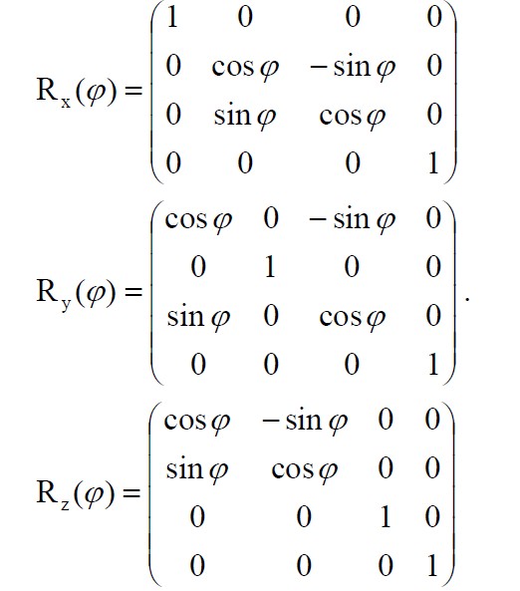

Матрицы поворотов

Slide 3
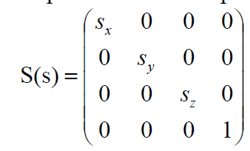
Матрица масштабирования

Slide 4
Декартово(прямое) произведение множеств
это множество, элементами которого являются всевозможные упорядоченные пары элементов исходных множеств

Slide 5
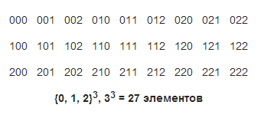
Пример

Slide 6
Полугруппа
Множество с заданной на ней ассоциативной бинарной операцией (S, *)
S x S -> S
Пример: Множество натуральных чисел с операцией сложения

Slide 7
Моноид
Полугруппа с нейтральным элементом

Slide 8
Примеры
<Строки, конкатенация ◦, пустая строка "">.
<Списки, конкатенация ++, пустой список[]>.
<Множества, объединение ∪, пустое множество ∅>

Slide 9

Группа

Slide 10
Примеры
Целые числа с операцией сложения. — коммутативная группа с нейтральным элементом 0.
Положительные рациональные числа с операцией умножения. Произведение рациональных чисел — снова рациональное число, обратный элемент к рациональному числу представляется обратной дробью, имеется ассоциативность и единица.

Slide 11

Отношение эквивалентности

Slide 12
Числа Фибоначчи
0, 1, 1, 2, 3, 5, 8, 13, 21, 34, 55, 89, 144, 233, 377, 610, 987, 1597, 2584, 4181, 6765, 10946

Slide 13
Структуры для изучения
Декартово дерево
Дерево отрезков
Система непересекающихся множеств

Slide 14
Алгоритмы на графах
Топологическая сортировка
Минимальное остовное дерево (Алгоритм Крускала)
Поиск компонент сильной связности, построение конденсации графа
Алгоритм Беллмана-Форда
Алгоритм Флойда

Slide 15
Что ещё ?
Динамическое программирование
Алгоритмы на строках (поиск подпоследовательностей и т.д.)

Slide 16
Математика
Комбинаторика (размещения, сочетания, подстановки)
Теория вероятности и мат. Статистика
Линейная алгебра
Мат. анализ
Теория чисел (кольцо вычетов, факторизация чисел)

Slide 17
Литература
http://shad.yandex.ru/lectures/
http://e-maxx.ru/algo/
habrahabr.ru

